Slide 1

The bridge to
the World Real Estate Market
ПАЗАРЪТ НА ВАКАНЦИОННИ ИМОТИ
В БЪЛГАРИЯ
BalREc - 2012

Slide 2
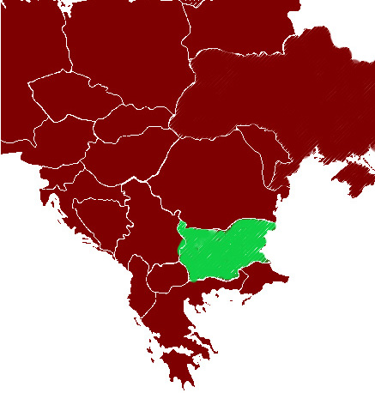
България
Територия – 110 994 кв.км.
Население - 7 364 570 души
София–около 1 400 000 души
Банско – 8645 души
Варна – около 335 000 души
Бургас – около 229 000 души
Пловдив–около 338 000 души
НАРАСТВАНЕ НА ГЪСТОТАТА НА НАСЕЛЕНИЕТО ПО ВРЕМЕ НА ТУРИСТИЧЕСКИТЕ СЕЗОНИ С МЕЖДУ 30 И 100%, а в гр.Банско и до 300%.

Slide 3
ЧУЖДЕСТРАННИ ИНВЕСТИЦИИ В СТРАНАТА
По данни на Българската агенция за инвестиции през последните три години преките чуждестранни инвестиции в България са достигали размери над 21 милиарда евро, т.е. две трети от чуждестранните инвестиции, постъпили в България от 1990 година досега.
НЕДВИЖИМИ ИМОТИ
СТРОИТЕЛСТВО
ФИНАНСИ
ПРЕРАБОТВАТЕЛНА ПРОМИШЛЕНОСТ

Slide 4
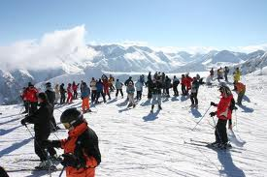
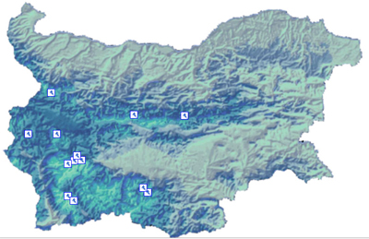
СКИ КУРОРТИ В БЪЛГАРИЯ
РУСИЯ
БЪЛГАРИЯ
ГЪРЦИЯ
РУМЪНИЯ
ПОЛША
МАКЕДОНИЯ
ИСПАНИЯ
ИРЛАНДИЯ
ВЕЛИКОБРИТАНИЯ

Slide 5
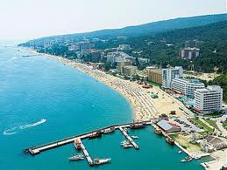
Морски курорти в България
РУСИЯ
СИБИР
КАЗАХСТАН
УКРАЙНА
ИРЛАНДИЯ
БЪЛГАРИЯ
РУМЪНИЯ
ИСПАНИЯ
ВЕЛИКОБРИТАНИЯ

Slide 6
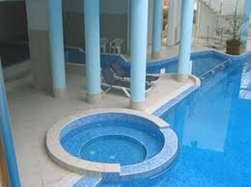
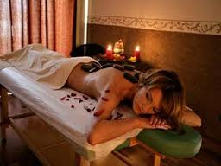
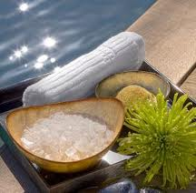
СПА КУРОРТИ И БАЛНЕОЛЕЧЕНИЕ – ГОЛЯМОТО БОГАСТВО НА БЪЛГАРИЯ
България има над 225 находища на минерални извори /естествени и чрез сондаж/. Преобладават находища с температура между 37 и 50 С.
Основни чуждестранни инвеститори в този сектор у нас са руските купувачи. Като туристи – преобладават румънци, македонци, германци, поляци, българи, гърци.

Slide 7
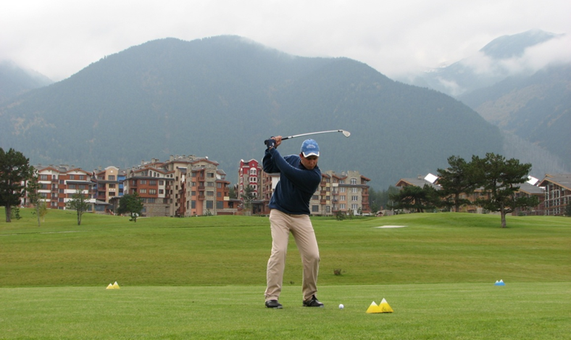
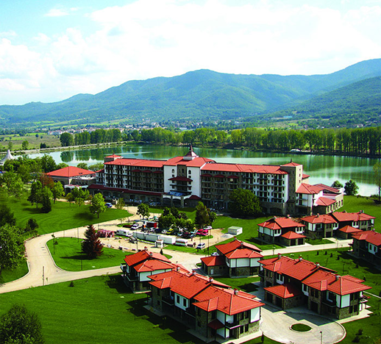
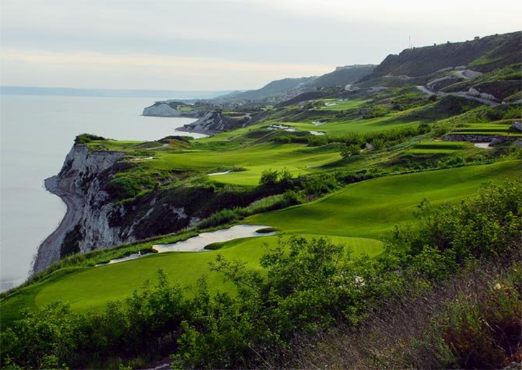
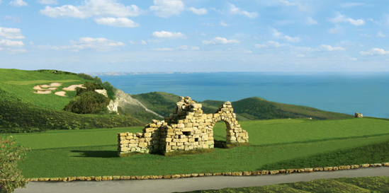
ГОЛФ ТУРИЗЪМ В БЪЛГАРИЯ - ЛУКС ИЛИ СПОРТ
Ски и голф
Бизнес и голф
Морска ваканция и голф

Slide 8
КОЙ ИНВЕСТИРА В ГОЛФ КОМПЛЕКСИТЕ НА БЪЛГАРИЯ
ГОЛФЪРИ
РУСИЯ
БЪЛГАРИЯ
ЗАПАДНА ЕВРОПА
РУМЪНИЯ
ИРЛАНДИЯ
ВЕЛИКОБРИТАНИЯ
НОВ ПОТЕНЦИАЛ ОТ ТУРЦИЯ
ТУРИСТИ
РУСИЯ
БЪЛГАРИЯ
ВЕЛИКОБРИТАНИЯ
ИРЛАНДИЯ
УКРАЙНА
МАКЕДОНИЯ
РУМЪНИЯ

Slide 9
КАКВО ОТЧИТАТ РЕЗУЛТАТИ ПРЕЗ ТАЗИ ГОДИНА В ГОЛФА
ТРЕЙШЪН КЛИЙФС
Нови купувачи, но предимно руснаци.
Увеличение продажбите през изминаващата година.
Маркетинговата политика и високото ниво на обслужване и поддръжка на комплекса са водещи за успеха му. Включително покачване на ценовите нива, което привлича клиентела във високо ценовия сектор.
ПИРИН ГОЛФ & КЪНТРИ КЛУБ
Увеличение на потока от руснаци. Сериозен интерес към еднофамилните къщи в комплекса.
Ръст на продажбите. Задържане на ценовите нива.

Slide 10
РАЗМЕР НА СДЕЛКИТЕ ПРЕЗ ИЗМИНАЛИЯ ЛЕТЕН СЕЗОН В МОРСКИТЕ НИ КУРОРТИ в сравнение с летния сезон на 2011г.
Запазване на нивота на пазара в гр.Бургас
Увеличение на сделките с 10% в гр.Варна
Увеличение на сделките в курортите по южното черноморие с между 3-10%
Увеличение на сделките в курортите по северното черноморие с между 5-12%

Slide 11
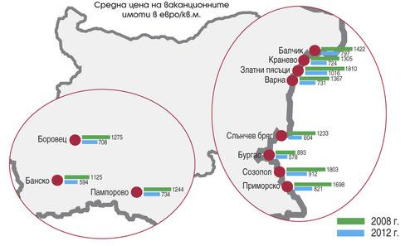
ЧЕСТО ВАКАНЦИОННИТЕ ИМОТИ СЕ ПРЕВРЪЩАТ В СЕЗОНЕН ВТОРИ ДОМ ИЛИ МЯСТО ЗА ПОСТОЯННО ПРЕБИВАВАНЕ

Slide 12
ЗАЩО ЗАТВОРЕНИ КОМПЛЕКСИ СА ПРЕДПОЧИТАНИ ОТ КУПУВАЧИТЕ?
съвременна комплексна поддръжка
социална общност
удобства за спорт, храна, пазаруване
условия за свободна детска активност на открито

Slide 13
Интересна извадка на МИЕТ
Близо с 14% се е увеличил броят на чужденците, посетили България през летен сезон 2012, които са пребивавали в страната с цел бизнес, в сравнения със същия сезон през изминалата година, като техния брой надхвърля 310 000 души.
Чувствително увеличение през изминалия летен сезон на броя туристи от:
Беларус – 106%
Украйна – 51%
Турция – 75%
Русия – нарастване с още 34%
Спад на туристите от Израел с около 31%
Летище Бургас е обслужило през сезона близо 2 040 000 души, а летище Варна – 925 000 души, с най-голям поток от Русия, Германия и Великобритания, следвани от Чехия и Норвегия.

Slide 14

Ако ние успеем да намерим себе си и другите ще ни открият!

